Slide 1

Selene
See More. Know More. Grow better

Slide 2
Índice
Problemática
Propuesta de solución
Descripción de la solución
Contexto de las tecnologías
Socios clave
Competidores
Segmento de mercado
Recursos clave
Actividades clave
Canales de venta
Costos
Relación con el cliente y modelo de ingreso

Slide 3




Problemática
Los agricultores enfrentan altos costos y barreras de acceso a tecnologías de monitoreo agrícola, como drones o sensores de campo, lo que limita su capacidad de optimizar recursos y prevenir pérdidas. La ausencia de soluciones asequibles y automatizadas genera un uso ineficiente de fertilizantes, agua y pesticidas, afectando la rentabilidad de las cosechas. Además, el cambio climático y la variabilidad en las condiciones del suelo aumentan la incertidumbre, mientras que la falta de digitalización en los procesos agrícolas dificulta la adopción de prácticas de agricultura de precisión.
Todo se resume en evaluación oportuna ?
Recursos humanos especializados para la intrarpetacion de esos resultados

Slide 4
Solución
Plataforma digital que ….
Aspectos a monitorear:
1) Salud del cultivo
2) Estimación del agua en las plantas
3) Macronutrientes (NPK y materia organica) Soil organic carbon (SOC)
4) PH
5) Temperatura
6) Presipitación
7) Predicción de tu producción
8) Analisis masivos nacionales. Cambio de uso de suelo, extensiones de cultiuvos etc, disposicion de agua etc
9) Recomendación de soluciones basados en un análisis macro de tu region, condiciones ambientales etc.
Instalación de sensores en campo para la medición

Slide 5


Las imagenes satelitales de observacion terreste existen desde 1972.
Por qué ahora esta propuesta?
Landsat 1, 1972
Resolución espacial 79m
Resolución temporal 18 dias
Sentinel-2A 2015
RE 10 m , 20 y 60 m
Sentinel-2B 2017
RE 10 m , 20 y 60 m
EE 2010
Alrededor de 2015 se comenzaron expandir la comercializacion de imagens de proovedores privados

Slide 6
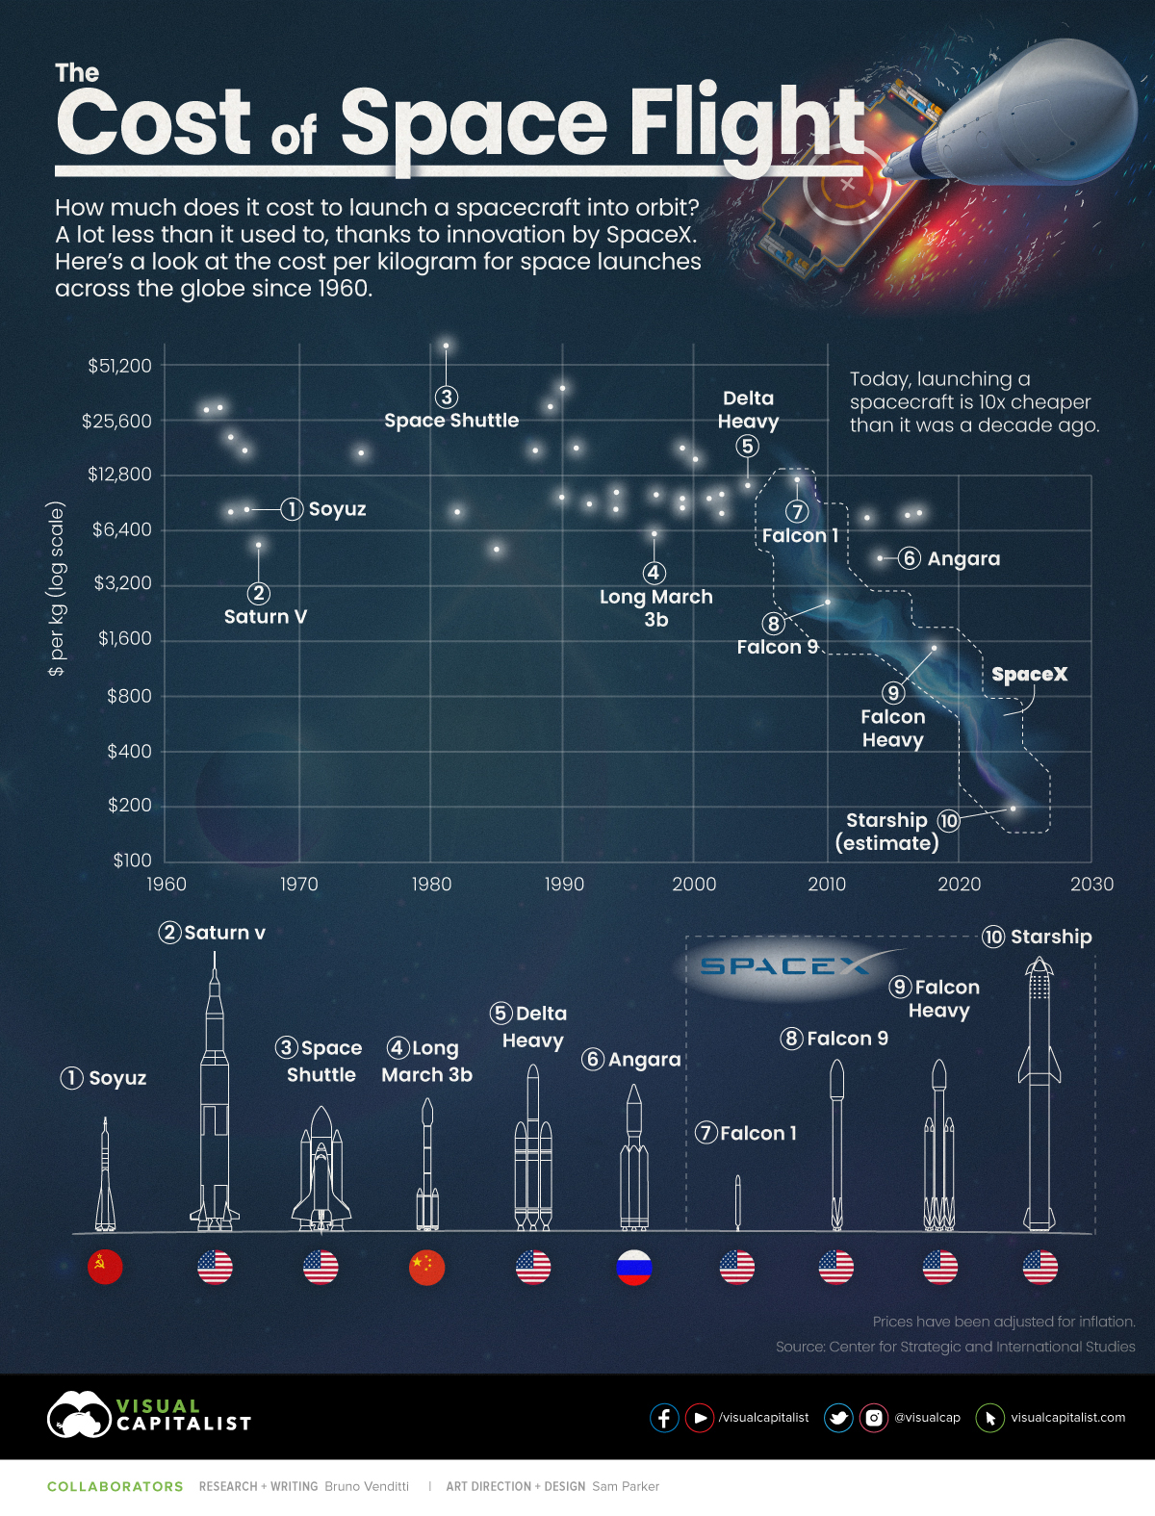

Slide 7
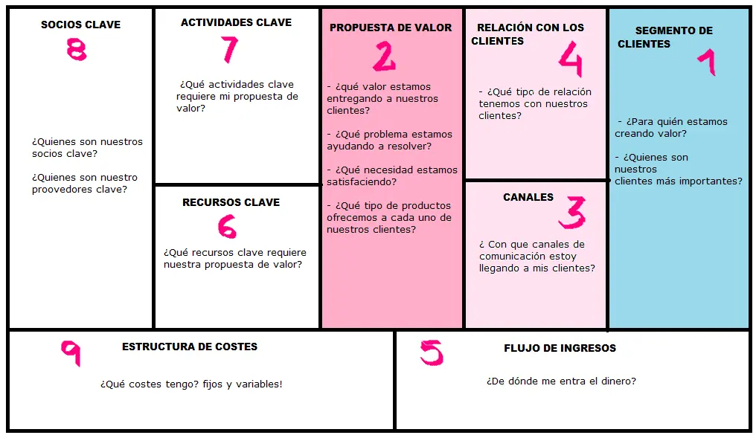
CANVAS Referencia

Slide 8
Socios clave
Proovedores de imágenes:
https://www.planet.com/
https://www.maxar.com/maxar-space-systems/about
https://space-solutions.airbus.com/
Proveedor, de acuerdo al bencmkar de landinfo este es el más barato , aproximadamente 8USD por km2
https://www.si-imaging.com/
Plataforma que unifica proovedores de imagenes
https://skywatch.com/
Portal que unifica, segun da acessos gratutio:
https://landinfo.com/free-satellite-imagery-search-portal/

Slide 9
Rerencias - competidores
GEOEARTH
https://www.geoearth.com.mx/imagenes-satelitales-mexico/
BIO Emprender
https://bio-emprender.iica.int/iica-club/monitoreo-de-salud-vegetal-empleando-teledeteccion/
Planet
Aa
Empresas de drones que ofrezcan el dron y software de monitoreo
Deficiencia, neceistas un experto que opere el dron y que interprete correctamente los resultados.
Sentera:
https://sentera.com/
Empresas de análisis de suelo
Aa
EOS Analytics
https://eos.com/solutions/?utm_source=landviewer&utm_medium=referral&utm_campaign=lv_solutions_button

Slide 10
Validación
Cuestionarios, antes de seguir avanzado: Te gustaría tener acesso a imágenes satelitales ? , elaborar otras preguntas que esten relacionadas.
Lista de espera, o lista de interesados antes del desarrollo

Slide 11
Segmento de mercado
Datos globales
Datos de USA y México
Datos de México
Datos de los principales estados de México en producción
- Obtener datos acerca del grado de tecnificación del sector agrícola
El enfoque es la comercialización en México y USA

Slide 12
Entrevistas
Evaluación de la salud del cultivo, le interesa a los agricultores?:
Falta de agua
Deficiencia en nutrientes
Plagas
¿ Conoces tecnologias similares?

Slide 13
Referencias arituclos
https://www.sciencedirect.com/science/article/pii/S2666017224000026
NVDI
https://www.youtube.com/watch?v=pBsSjtXAKnU
Medicion de metricas a lo largo del año, cambia
https://www.youtube.com/watch?v=rP2nnKWFRR0

Slide 14
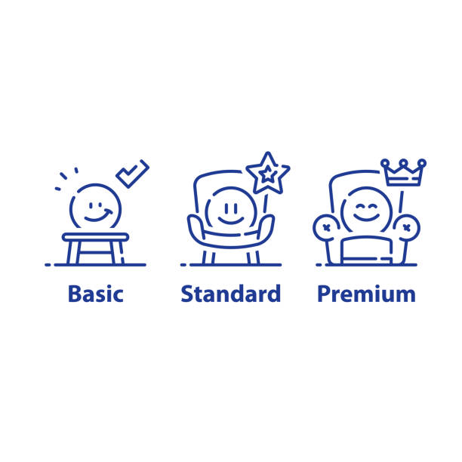
Modelo de ingreso
Monitoreo meterologico
Monitoreo de la salud del cultivo y otros indicadores
Uso de imágenes satelitales de mediana resolución
Generación de reportes básicos y avanzados
Frecuncia de imágenes semanal
Monitoreo meterologico
Monitoreo de la salud del cultivo y otros indicadores
Uso de imágenes satelitales de alta resolución
Generación de reportes básicos y avanzados
Frecuncia de imágenes semanal
Información nacional de cultivos
Predicción de cosecha
Monitoreo de la salud del cultivo y otros indicadores
Uso de imágenes satelitales de mediana reslución
Generación de reportes básicos
Frecuncia de imágenes semanal
3,000
M.X.N/mes
5,000
M.X.N/mes
10,000
M.X.N/mes
Hasta 1,000 hectareas continuas

Slide 15
Modelo de ingreso
Monitoreo de la salud del cultivo
Uso de imágenes satelitales de mediana reslución
Generación de reportes básicos
Frecuncia de imágenes semanal
Monitoreo meterologico
Monitoreo de la salud del cultivo y otros indicadores
Uso de imágenes satelitales de mediana resolución
Generación de reportes básicos y avanzados
Frecuncia de imágenes semanal
Información nacional de cultivos
Predicción de cosecha
Monitoreo meterologico
Monitoreo de la salud del cultivo y otros indicadores
Uso de imágenes satelitales de alta resolución
Generación de reportes básicos y avanzados
Frecuncia de imágenes semanal
Información nacional de cultivos
Predicción de cosecha
2,500
M.X.N/mes
5,000
M.X.N/mes
10,000
M.X.N/mes
Hasta 1,000 hectareas continuas

Slide 16
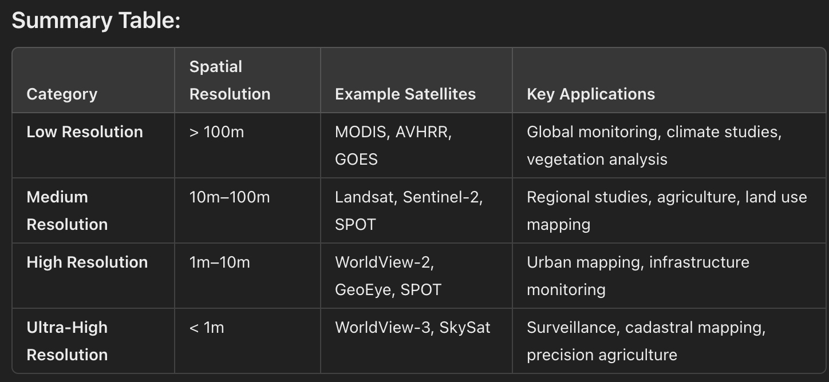

Slide 17
https://www.meteomatics.com/en/weather-api/#about

